Slide 1


Nutzungszeitpunkt und Inhaltsstoffe

Slide 2
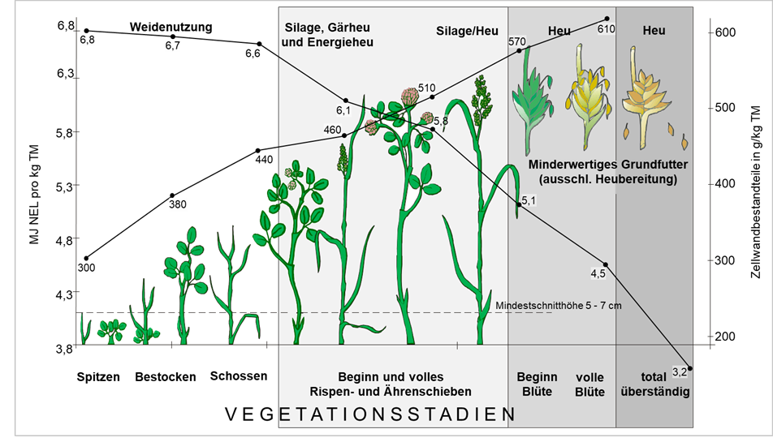
Entwicklungsstadien der Leitgräser (Knaulgras, Goldhafer) in Bezug auf Gerüstsubstanzen und Energie­gehalt bei unterschiedlichen Vegetationsstadien
Quelle: Grünlandbuch (BUCHGRABER, 2018)
Quelle: Grünlandbuch (BUCHGRABER, 2018)

Slide 3
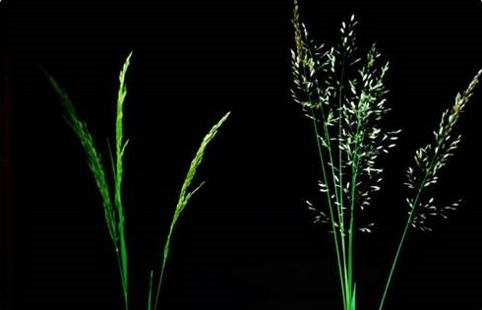

Slide 4
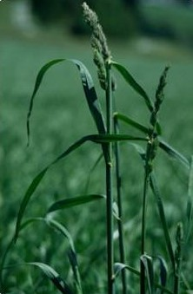

Slide 5
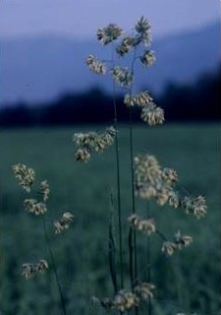

Slide 6
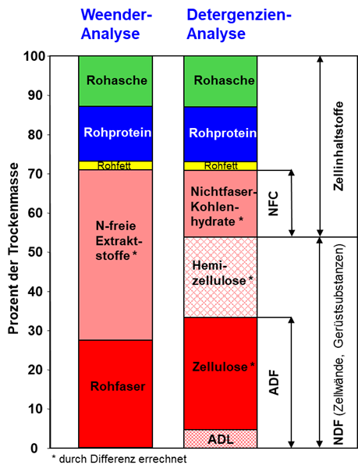
Auftrennung der Nährstoffe eines Futtermittels in Zellinhaltsstoffe und in Gerüstsubstanzen (GRUBER, 2017)
Quelle: Grünlandbuch (BUCHGRABER, 2018)

Slide 7
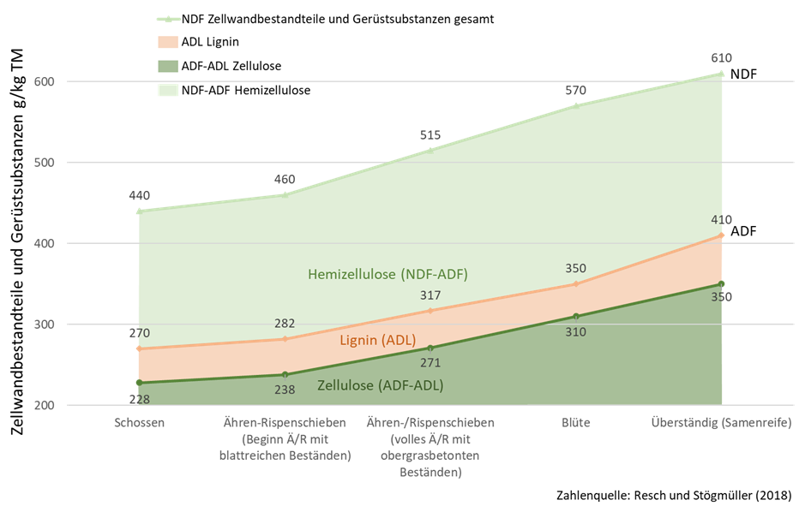
Einfluss der Vegetationsstadien auf die Zellwandbestandteile und Gerüstsubstanzen im Grünlandfutter
Quelle: Grünlandbuch (BUCHGRABER, 2018)

Slide 8
Einfluss des Nutzungszeitpunktes auf den Rohproteingehalt von Dauergrünland im 1. Aufwuchs
Quelle: Grünlandbuch (BUCHGRABER, 2018)

Slide 9
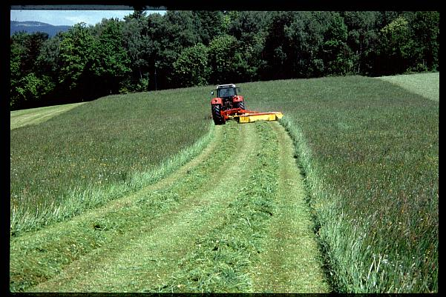

Slide 10
Formel für den Rohproteingehalt/kg TM
beim Ähren- und Rispenschieben
von Grünlandfutter
Rohproteingehalt im Gesamtfutter
    = 150 g + (Gewichtsprozent
    Kleeanteil x 0,5 g)
Quelle: BUCHGRABER, 2018

Slide 11
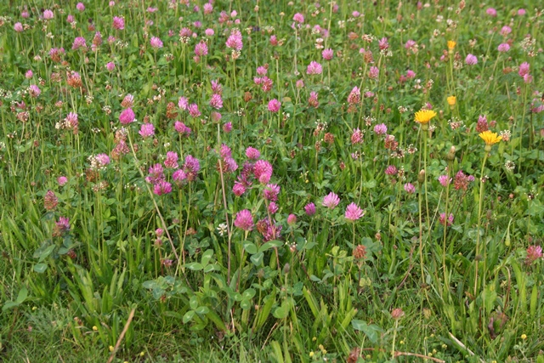

Slide 12
Rohproteinbedarf und Rohproteinherkunft bei den landwirtschaftlichen Nutztieren in Österreich
Rohprotein in t
Quelle: Daten der Futterbilanz 2010/2011 (Steinwidder, Krimberger und Bader, persönliche Mitteilung 2013)

Slide 13
Rohproteinfütterung der Rinder insbesondere Milch- und Mutterkühe in Österreich im Jahre 2010/2011
Quelle: Daten der Futterbilanz für Österreich 2010/2011 (Steinwidder, Krimberger und Bader, persönliche Mitteilung 2013)

Slide 14
Rohproteinfütterung der Rinder insbesondere der Milchkühe in Österreich im Jahre 2010/2011
Quelle: Daten der Futterbilanz für Österreich 2010/2011 (Steinwidder, Krimberger und Bader, persönliche Mitteilung 2013)

Slide 15
Rohproteinfütterung der Mutterkühe in Österreich im Jahre 2010/2011
Quelle: Daten der Futterbilanz für Österreich 2010/2011 (Steinwidder, Krimberger und Bader, persönliche Mitteilung 2013)

Slide 16
Rohproteinfütterung bei Schafen, Ziegen und Pferden in Österreich im Jahre 2010/2011
Quelle: Daten der Futterbilanz für Österreich 2010/2011 (Steinwidder, Krimberger und Bader, persönliche Mitteilung 2013)

Slide 17
Rohproteinfütterung der Schweine in Österreich im Jahre 2010/2011
Quelle: Daten der Futterbilanz für Österreich 2010/2011 (Steinwidder, Krimberger und Bader, persönliche Mitteilung 2013)

Slide 18
Rohproteinfütterung von Geflügel in Österreich im Jahre 2010/2011
Quelle: Daten der Futterbilanz für Österreich 2010/2011 (Steinwidder, Krimberger und Bader, persönliche Mitteilung 2013)

Slide 19
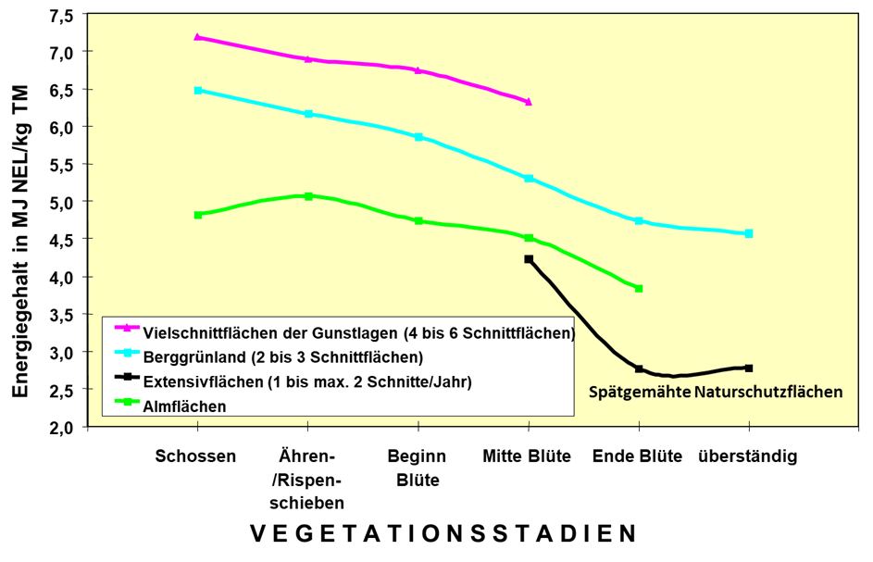
Energiegehalt in MJ NEL/kg TM beim ersten Aufwuchs in Abhängigkeit vom Pflanzenbestand, von der Nutzungsform und vom Vegetationsstadium
Quelle: Grünlandbuch (BUCHGRABER, 2018)

Slide 20
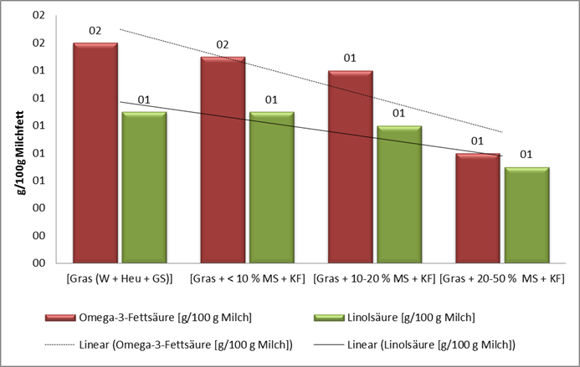
Veränderung der Omega-3-Fettsäuren und konjugierte Linolsäuren in Abhängigkeit der Futterkomponenten (BRAACH 2013).
Quelle: Grünlandbuch (BUCHGRABER, 2018)

Slide 21
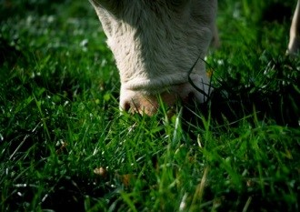

Slide 22
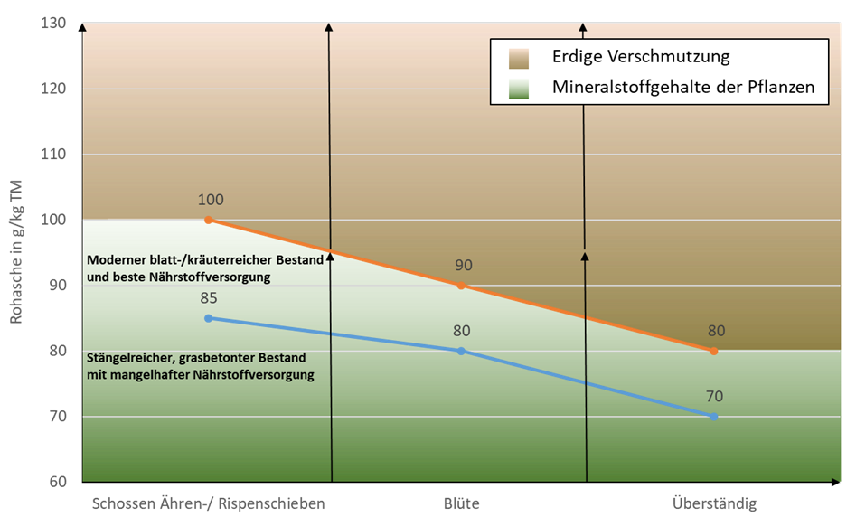
Rohaschegehalte und erdige Verschmutzung im Grünlandfutter
Quelle: Grünlandbuch (BUCHGRABER, 2018)

Slide 23
Gehalt der Artengruppen an Mengen- und Spurenelementen (MEISTER und LEHMANN, 1988)
 | Mengenelemente g/kg TM |  |  |  |  | Spurenelemente mg/kg TM
 | Ca | P | Mg | K | Na | Mn | Zn | Cu
Gräser | 5 | 3,0 | 1,5 | 23 | 0,20 | 80 | 30 | 7
Leguminosen | 15 | 3,0 | 2,8 | 23 | 0,25 | 50 | 35 | 9
Kräuter | 15 | 3,5 | 3,5 | 35 | 0,30 | 70 | 40 | 12
Quelle: Grünlandbuch (BUCHGRABER, 2018)

Slide 24
Mineralstoffgehalt einzelner Pflanzenarten zum Zeitpunkt der Weidereife von Knaulgras (MEISTER und LEHMANN, 1988)
Pflanzenart | Rohfaser | Ca | P | Mg | K
 | g/kg TM
Knaulgras | 186 | 4,5 | 4,9 | 1,8 | 40,3
Wiesenfuchsschwanz | 220 | 3,4 | 5,0 | 1,7 | 37,0
Kuhblume | 101 | 8,8 | 5,0 | 2,9 | 33,8
Bärenklau | 94 | 13,8 | 5,7 | 2,9 | 46,2
Kriechender Hahnenfuß | 113 | 8,6 | 5,0 | 2,8 | 44,4
Wiesenknöterich | 110 | 5,6 | 5,2 | 4,8 | 26,8
Quelle: Grünlandbuch (BUCHGRABER, 2018)

Slide 25
Empfehlungen zur Versorgung von Milchkühen mit Kalzium, Phosphor, Magnesium und Natrium pro Tier und Leistungsbedarf (Gesellschaft für Ernährungsphysiologie, 2001)
Milch kg | TM-Aufnahme kg | Kalzium g | Phosphor g | Magnesium g | Natrium g
5 | 10,0 | 32 | 21 | 16 | 12
10 | 12,0 | 49 | 31 | 19 | 15
15 | 14,0 | 66 | 41 | 22 | 18
20 | 15,5 | 82 | 51 | 25 | 22
25 | 17,5 | 98 | 61 | 29 | 25
30 | 19,5 | 114 | 71 | 32 | 28
35 | 21,0 | 130 | 80 | 35 | 31
40 | 22,0 | 144 | 89 | 38 | 35
Quelle: Grünlandbuch (BUCHGRABER, 2018)

Slide 26
Durchschnittliche Spurenelementgehalte in mg/kg TM im Grünlandfutter Österreichs (MAB, 2000)
Nutzungsformen | Eisen Fe | Mangan Mn | Zink Zb | Kupfer Cu | Selen Se
Einschnittwiesen | 479 | 223 | 46,4 | 6,5 | 0,027
Zweischnittwiesen | 513 | 155 | 41,9 | 7,8 | 0,023
Dreischnittwiesen | 450 | 119 | 39,1 | 7,6 | 0,017
Vielschnittwiesen | 698 | 84 | 36,0 | 7,0 | 0,041
Mähweiden | 855 | 117 | 42,8 | 8,4 | 0,077
Kulturweiden | 1196 | 123 | 48,6 | 9,1 | 0,050
Feldfutter | 500 | 11 | 33,6 | 9,5 | 0,009
Extensives Grünland | 568 | 213 | 46,1 | 7,5 | 0,026
Durchschnitt | 586 | 138 | 41,3 | 7,8 | 0,028
Normalwerte für die Versorgung der Tiere | über 100 | 60 - 100 | 30 - 40 | 5 - 10 | 0,1 – 0,2
Quelle: Grünlandbuch (BUCHGRABER, 2018)

Slide 27
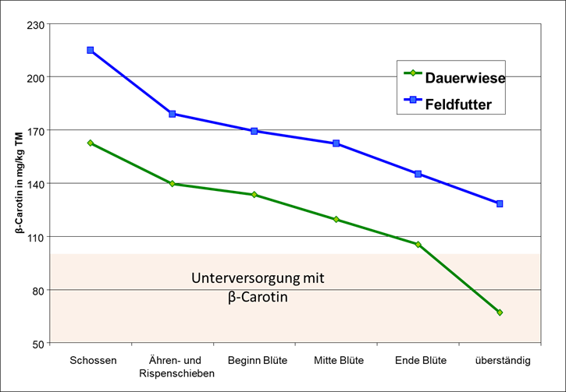
β-Carotingehalt in Grünlandmischbeständen in Abhängigkeit vom Vegetationsstadium
Quelle: Grünlandbuch (BUCHGRABER, 2018)

Slide 28
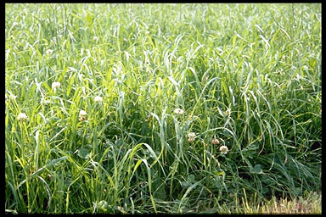

Slide 29
Grundfutterkenndaten (Grassilagen, Gärheu, Heu und Grummet) für den Einsatz in der Fütterung
 | Normalbereich in der Praxis | Spitzenqualitäten für Hochleistungstiere
Energiegehalt in MJ NEL/kg TM | 4,8 – 5,8 | 5,9 – 6,7
Verdaulichkeit der org. Masse in % | 65 – 70 | 71 – 80
Zellwandbestandteile und Gerüstsubstanzen % i.d. TM | 10 – 14 | 15 – 20
Rohprotein % i. d. TM | 10 – 14 | 15 – 20
Carotingehalt in mg/kg TM | 50 – 100 | 101 – 140
Hygienische Belastung | mittel bis hoch | gering
Quelle: Grünlandbuch (BUCHGRABER, 2018)

